Slide 1
Diagnosi e gestione delle complicanze precoci: Leak e sanguinamento
Roux-en-Y Gastric Bypass
Dott. Fabio guccione
Centro eccellenza sicob messina
Policlinico «g.Martino» di Messina

Slide 2
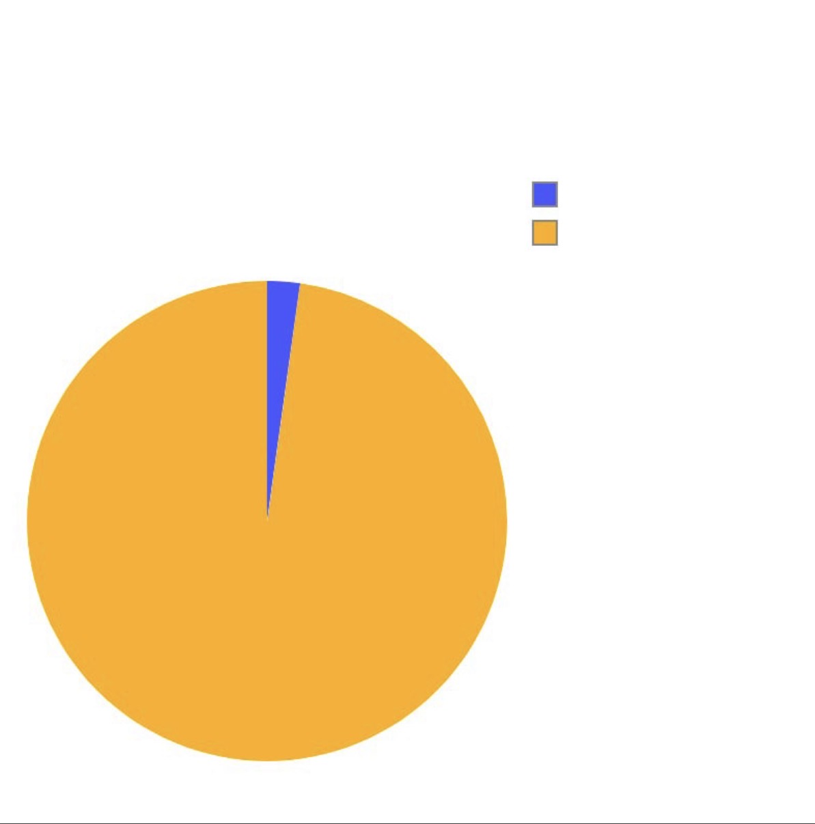
PERCENTUALE DI CHIRURGHI CHE HANNO FATTO ALMENO UNA COMPLICANZA IN UNA RYGB
1% mente
99% ha fatto almeno una complicanza

Slide 3
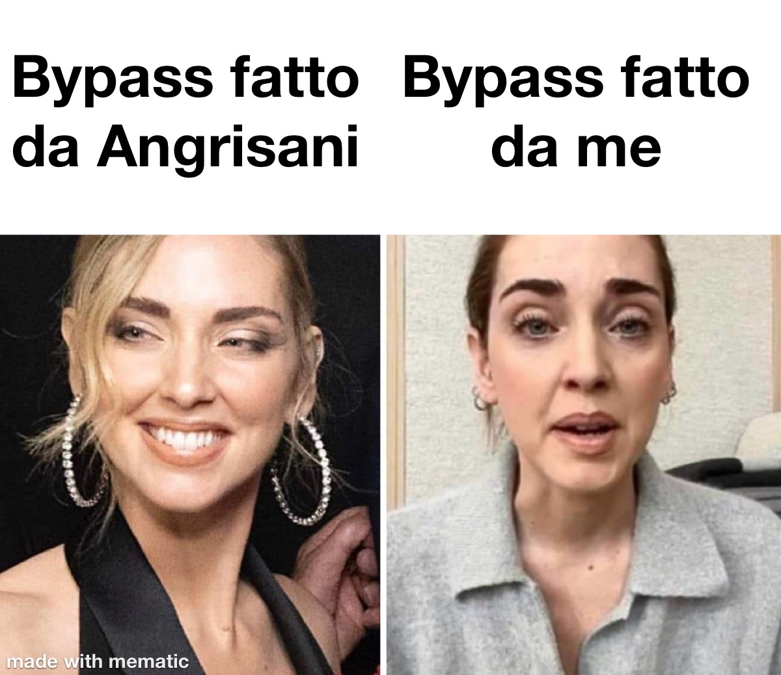
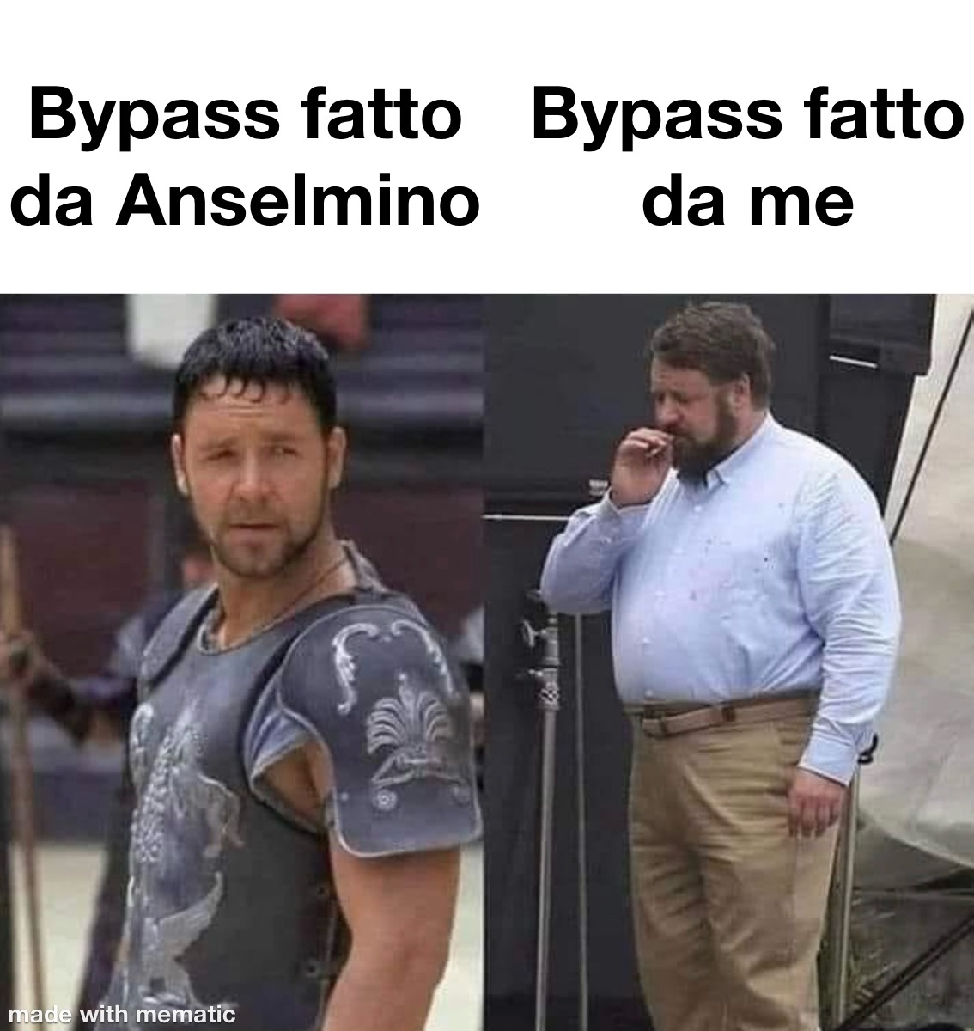
Bypass fatto da Angrisani
Bypass fatto da me
Bypass fatto da Anselmino
Bypass fatto da me

Slide 4
COMPLICANZE PRECOCI – CHIRURGO (Learning curve)
Primi 70 casi
Oltre 300 casi
Fistola
5,7%
2,3%
Emorragia
2,9%
1%
Ernia
2,9%
0,0%
Mortalità
1,4%
0,0%
Source ASMBS

Slide 5
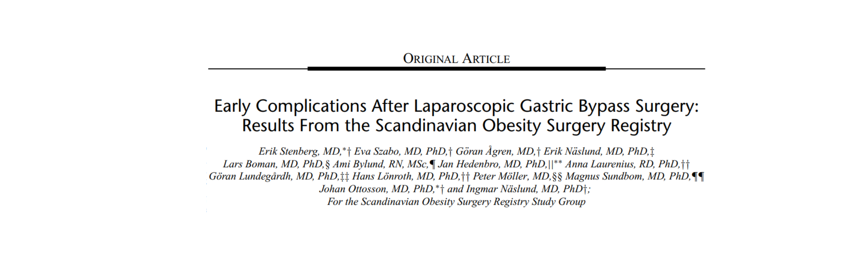
26173 PAZIENTI
Gli eventi avversi intraoperatori e la conversione alla chirurgia a cielo aperto sono i maggiori fattori di rischio per gravi complicanze dopo l'intervento di bypass gastrico laparoscopico. Il volume operativo annuale e l'esperienza istituzionale totale sono importanti per il risultato. Anche i fattori correlati al paziente, in particolare l'età, hanno aumentato il rischio, ma in misura minore

Slide 6
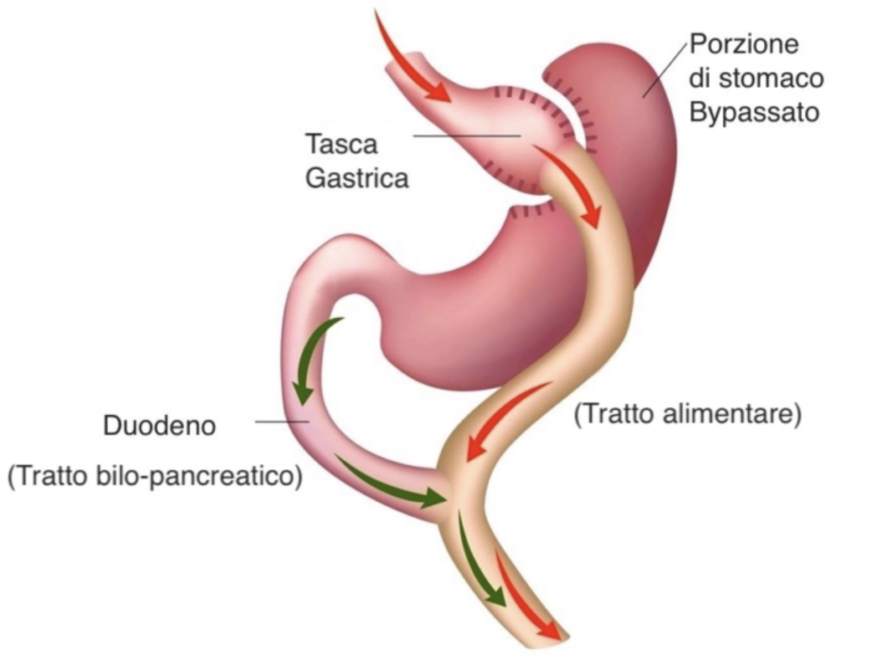
COMPLICANZE PRECOCI
LE COMPLICANZE PRECOCI NEI PAZIENTI SOTTOPOSTI A BYPASS GASTRICO SONO DOVUTE ANCHE A FATTORI DI RISCHIO PREESISTENTI:
Esperienza del chirurgo
Malattie cardiache
Diabete mellito
Anamnesi di embolia polmonare
Grado di Obesità
Età del paziente
Osas

Slide 7

LEAK

Slide 8
LEAK – CLASSIFICAZIONE ED INQUADRAMENTO CLINICO
In base alla presentazione clinica e radiologica, le fistole si distinguono in:
Tipo A: microperforazioni in assenza di evidenza clinica o radiologica della presenza della fistola
Tipo B: evidenza radiologica della fistola in assenza di manifestazione clinica della stessa
Tipo C: evidenza sia clinica che radiologica della presenza della fistola
In base al tempo d’insorgenza possiamo distinguere le fistole in:
Precoci: dalla prima alla quarta giornata post-operatoria
Intermedie: dalla quinta alla nona giornata post-operatoria
Tardive: dalla decima giornata post-operatoria a seguire

Slide 9
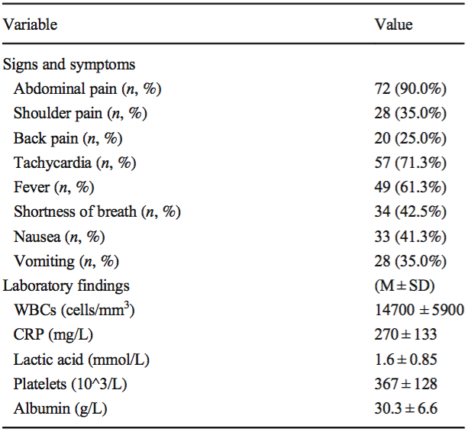
LEAK - SINTOMATOLOGIA
La TACHICARDIA è il reperto più precoce e più comune, spesso associato alla DISPNEA o tachipnea e FEBBRE.
Anche il DOLORE addominale o alla spalla sinistra o irradiato posteriormente sono sintomi di allarme
La NAUSEA e il VOMITO sono presenti in percentuale variabile fino all'80% dei pazienti.
La presenza di leucocitosi e l'aumento del livello di PCR sono utili per confermare il sospetto di fistola e, se presenti, sono associati ad un incremento della morbilità.

Slide 10
Fattori di natura ischemica
75-85% dei leak avvengono sul terzo prossimale della linea di sutura
Giunzione esofagogastrica (angolo di His): area di ridotta vascolarità e stomaco più sottile, maggiore incidenza del leak
Ischemia tissutale (legatura vasi brevi)
CAUSE DELLA FISTOLA
COMPLICANZA DI NATURA COMPLESSA E MULTIFATTORIALE
Fattori di natura meccanica
Danno termico
Disallineamento dei colpi di macchina
Elevata pressione del terzo prossimale della sleeve in presenza di stenosi della sleeve distale
Kim, J.; Azagury, D.; Eisenberg, D.; DeMaria, E.; Campos, G.M.; American Society for Metabolic and Bariatric Surgery Clinical Issues Committee. ASMBS position statement on prevention, detection, and treatment of gastrointestinal leak after gastric bypass and sleeve gastrectomy, including the roles of imaging, surgical exploration, and nonoperative management. Surg. Obes. Relat. Dis. 2015, 11, 739–748.
Jain, N.; Bhojwani, R.; Mahawar, K. Leaks after sleeve gastrectomy—A narrative review. J. Bariatr. Surg. 2022, 1,
Fattori di rischio legati al paziente
BMI > 50 kg/m2
Sesso maschile
SG come procedura di revisione
OSAS
Diabete
Oshiro, T.; Wakamatsu, K.; Nabekura, T.; Moriyama, Y.; Kitahara, N.; Kadoya, K.; Sato, A.; Kitahara, T.; Urita, T.; Sato, Y.; et al. Treatments for Staple Line Leakage after Laparoscopic Sleeve Gastrectomy. J. Clin. Med. 2023, 12, 3495. https:// doi.org/10.3390/jcm12103495

Slide 11
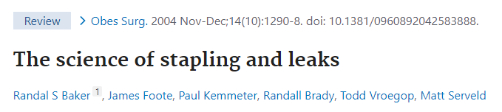
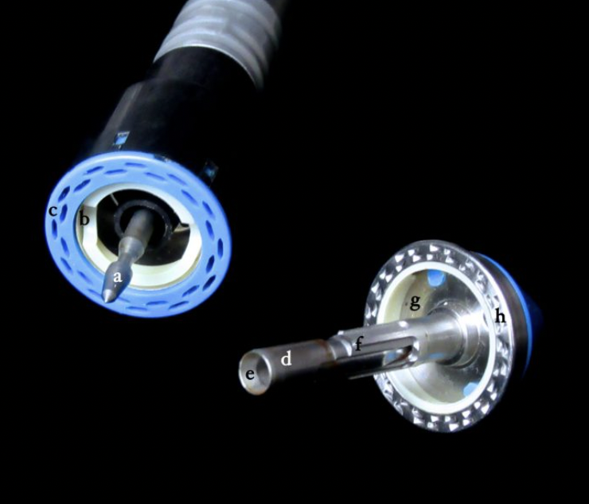
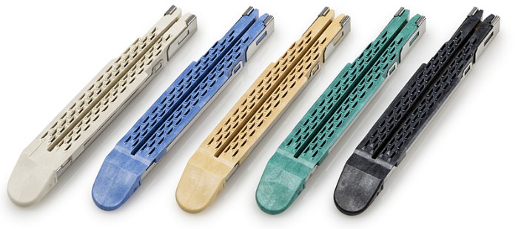
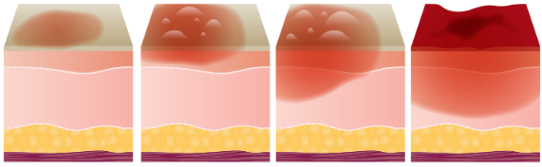
Dopo aver definito le possibili cause, gli autori hanno suggerito una serie di misure preventive per ridurre il tasso di leak prevenendo danni tissutali e aumento della pressione intraluminale:
una manipolazione delicata dei tessuti quando si utilizzano i dispositivi termico/elettrici o a ultrasuoni e radiofrequenza
corretto utilizzo delle suturatrici (compressione tissutale, scelta delle corrette cariche..)
conoscenza e rispetto della tecnica
distanza dal piloro
scelta del bugie corretto
distanza dal cardias
assenza di trazioni sulla rima di sutura
mobilizzazione completa dello stomaco posteriormente

Slide 12
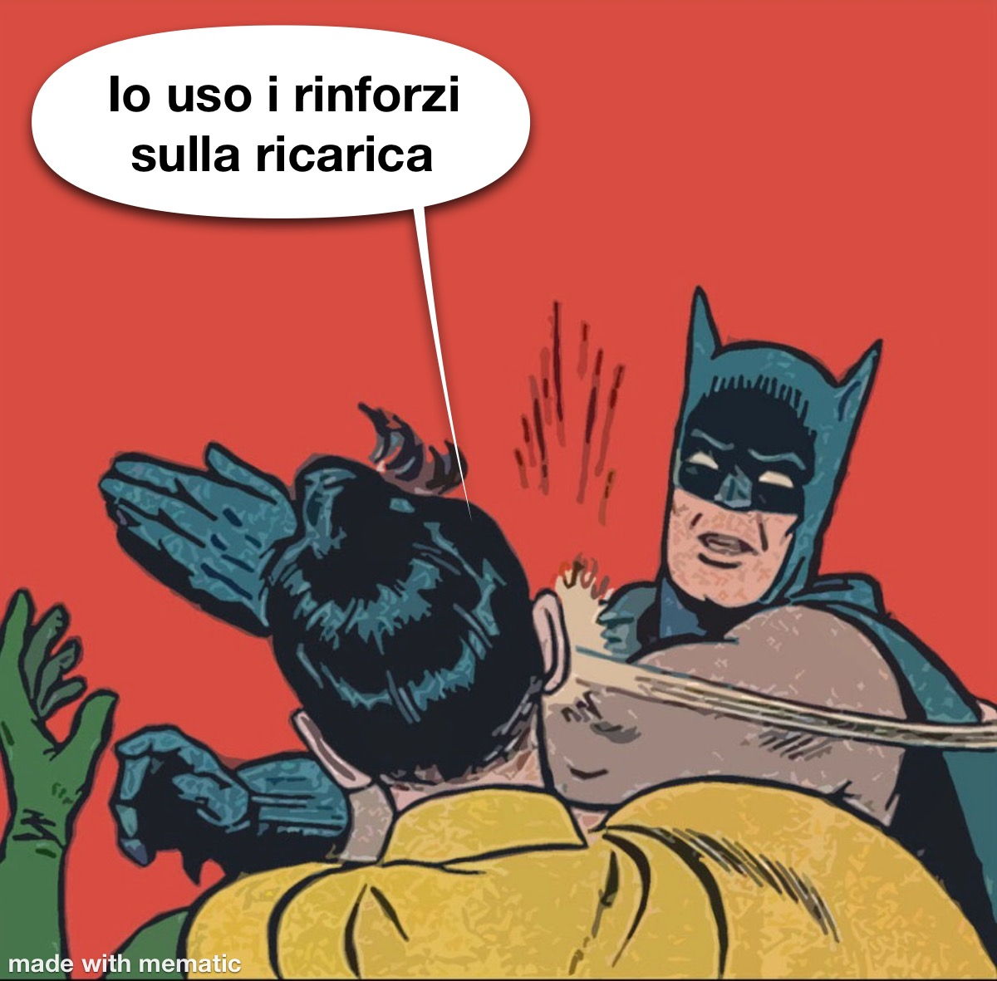
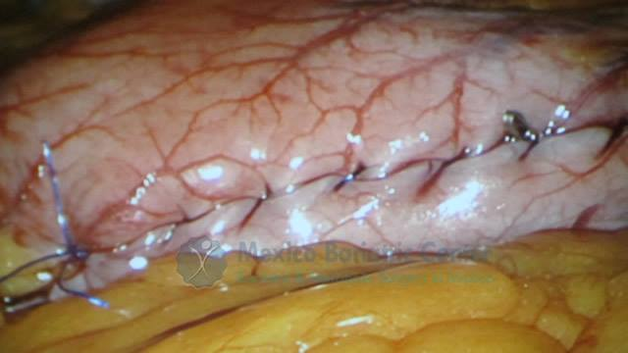
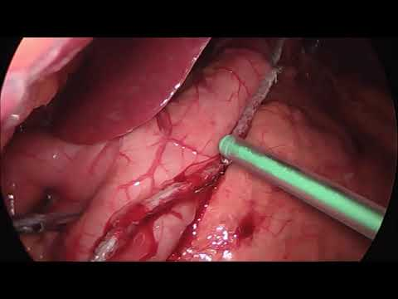
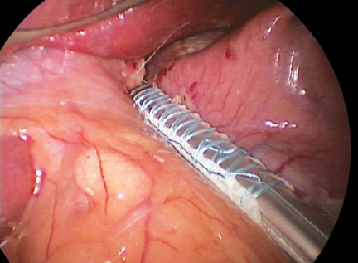
il rinforzo con sutura della linea di sezione meccanica
l’utilizzo di clips metalliche
l’utilizzo di materiali di rinforzo della sutura
l’utilizzo delle colle di fibrina
Sono procedure che non hanno dato, nelle diverse serie risultati sovrapponibili ad indicare una minor incidenza di leak mentre hanno contribuito a ridurre l’incidenza di sanguinamento.

Slide 13
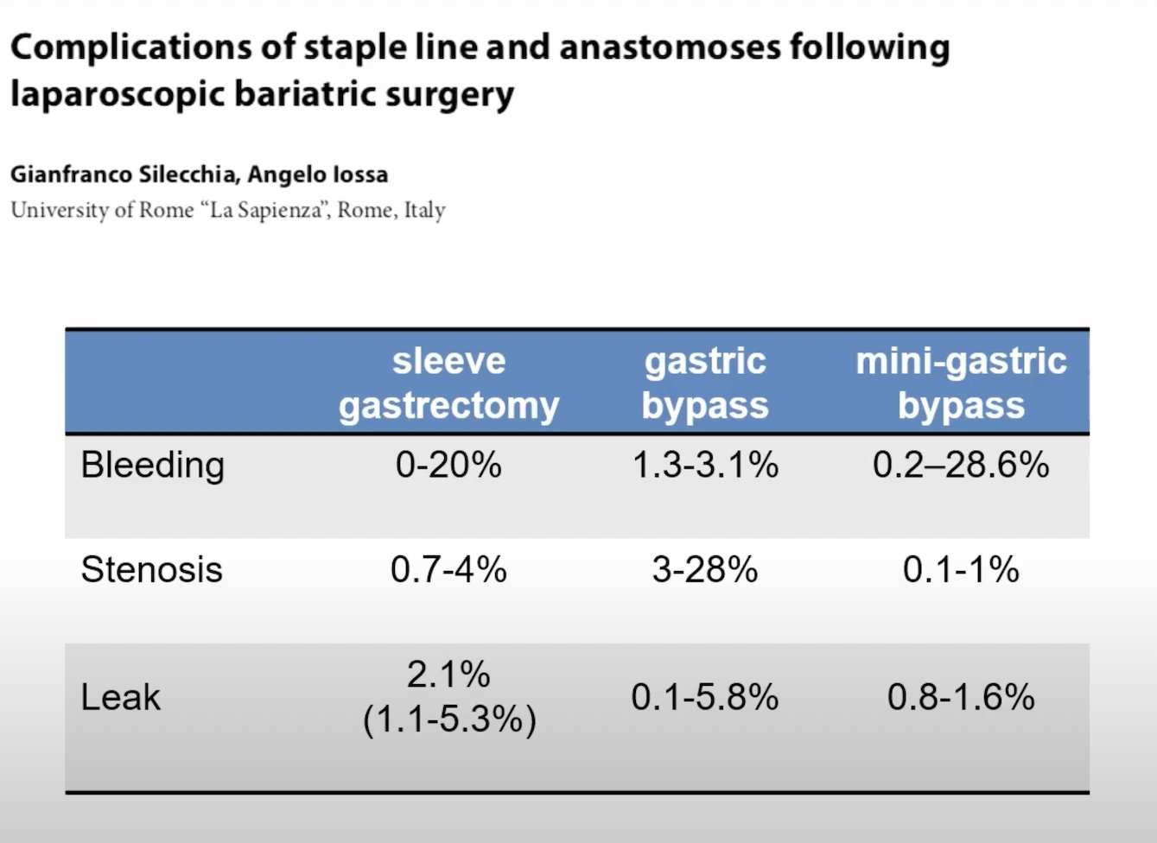

Slide 14
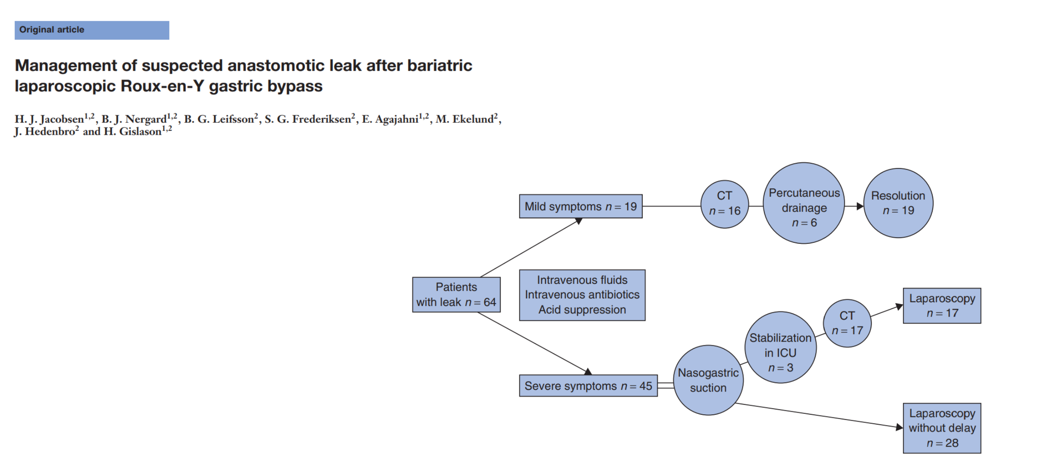
30%
6030 pazienti
1,1%
70%

Slide 15
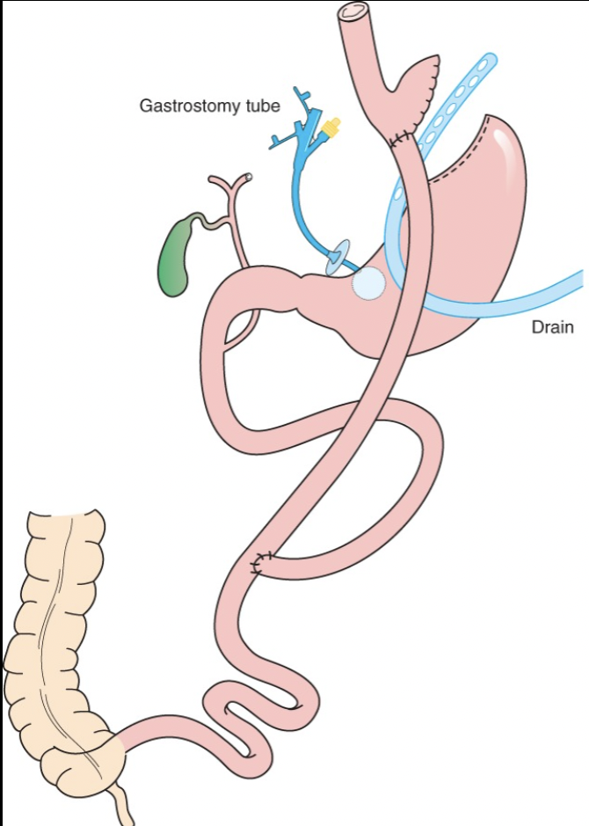
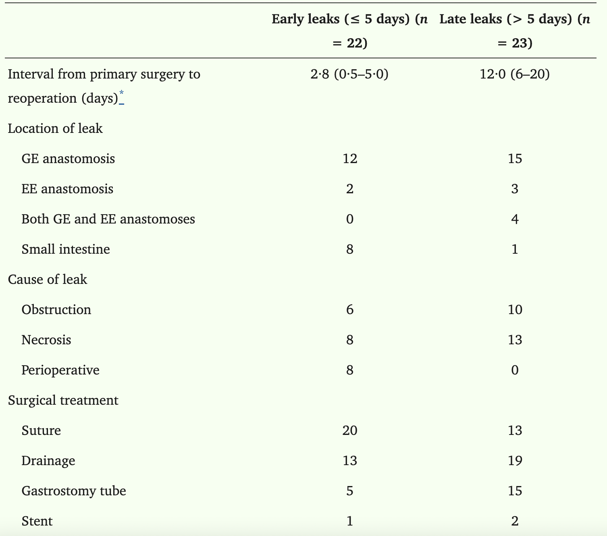
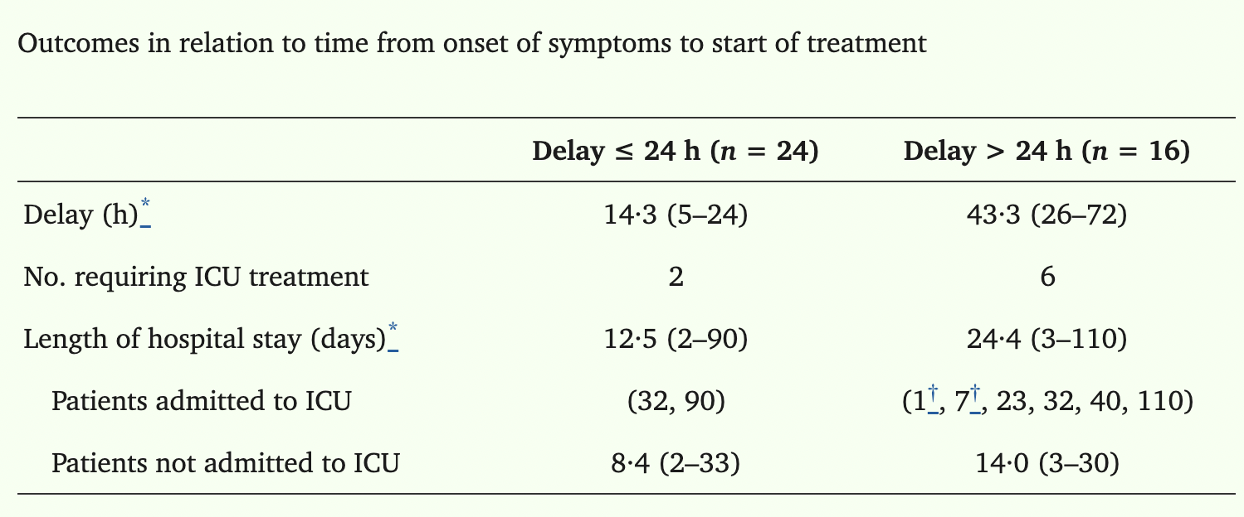

Slide 16
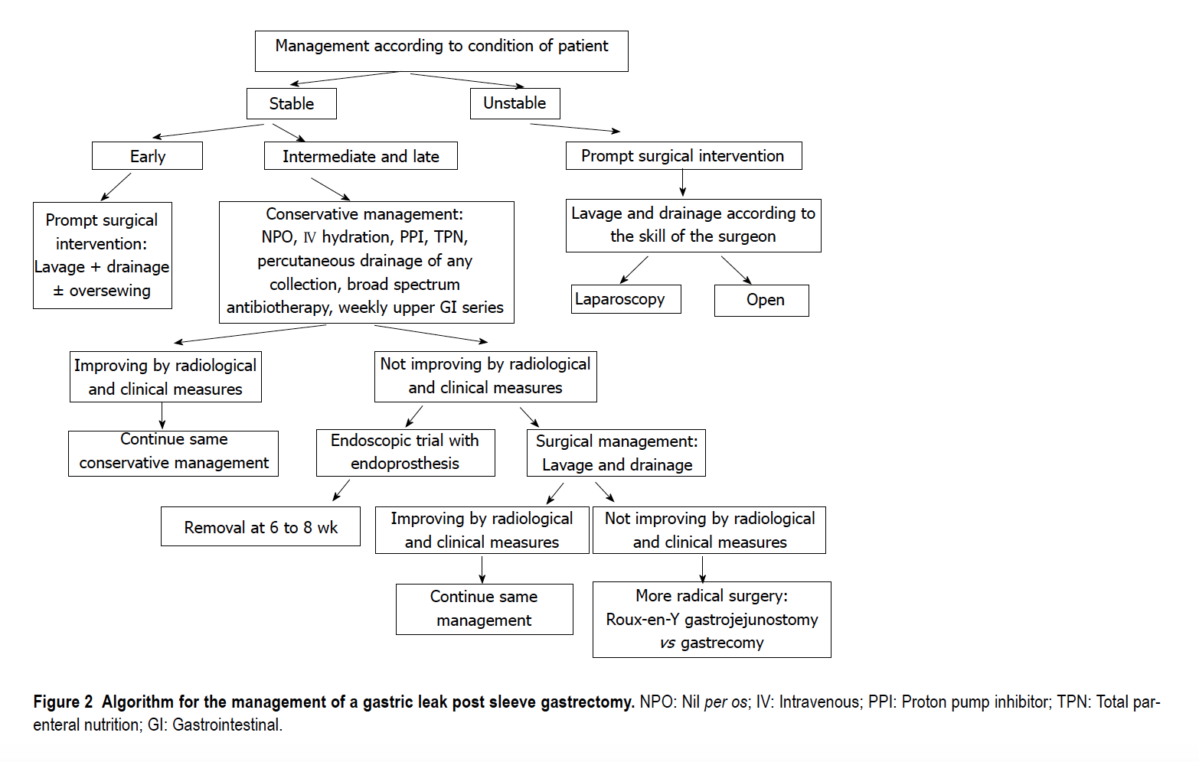
Gastric leaks post sleeve gastrectomy: Review of its prevention and management
A.A.Rached, M. Basile, H. El Masri
WJG 2014, Oct 14, 20 (38); 13904-13910

Slide 17
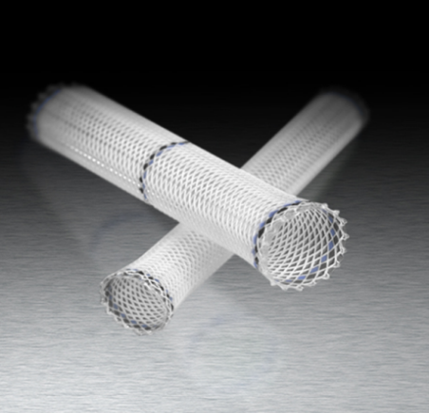
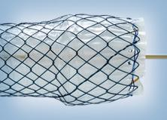
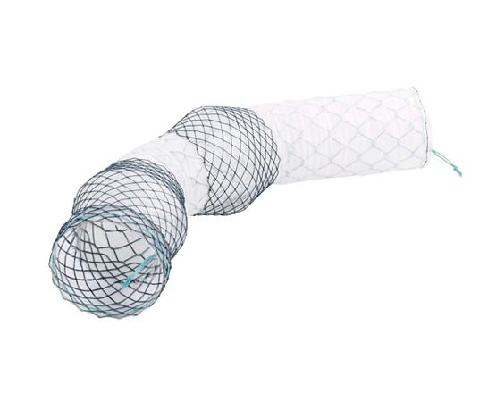
Endoscopic
therapy
The Polyflex stent
Boston Scientific
The HANAROSTENT®
Esophagus stent
Olympus
The Niti-S Esophageal Covered Stent [Beta-2]
Taewong Medical Co
ultra large and long (length: 24 cm, diameter: 36 mm) stent
SEPSs → easy removal and a low cost, high rate of migration (26% SEMSs Vs 31% for SEPSs )
SEMSs → higher radial force compared to SEPSs, more expensive
What is the best ?

Slide 18
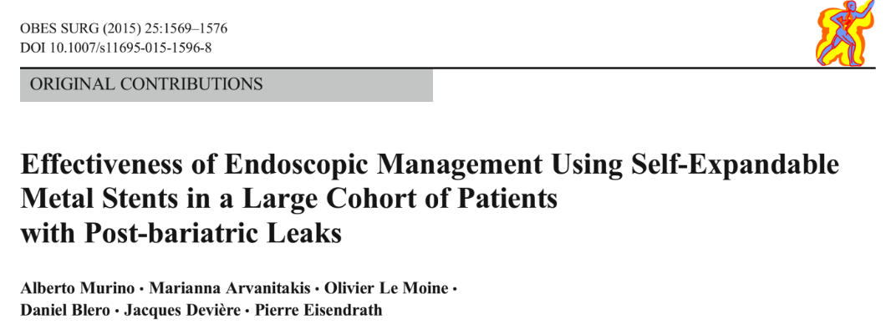
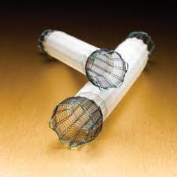
PROTESI RIVESTITE
Retrospective analysis on 91 patients between January 2006 and December 2012 → partially SEMS
healing of fistula in 74 (81%) patients
Failure in 17 (19%) patients
healing of fistula in 74 (81%) patients
Failure in 17 (19%) patients
SEMS-Related Complications in 23 (22%) patients
5 (5 %) hemorrhages → 1 sugery
2 (2 %) perforations → 1 surgery /1 death
7 (8 %) SEMS migrations → 1 surgery
13 (14 %) esophageal strictures → median 2 endoscopic dilatation

Slide 19
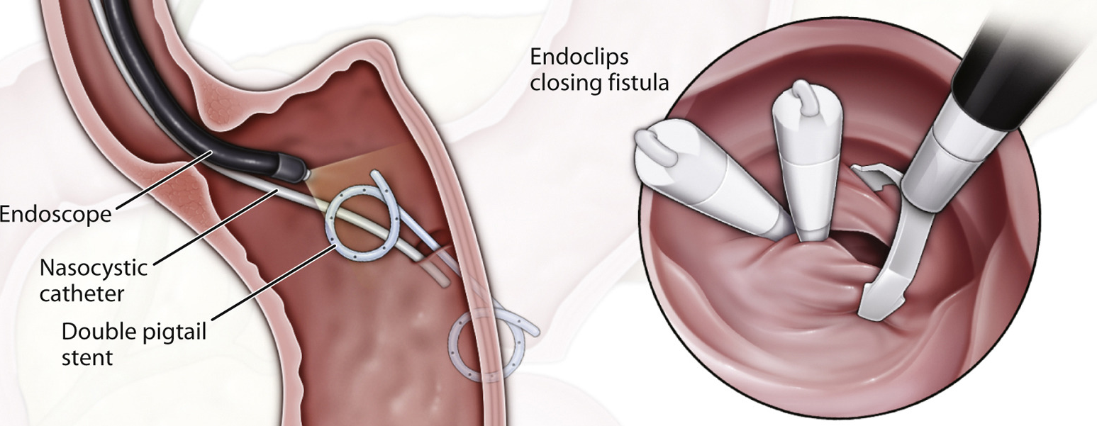
DRENAGGIO ENDOSCOPICO INTERNO CON DOPPIO PIGTAIL
Sostituzione del doppio pigtail ogni 6-8 settimane fino alla chiusura della fistola
Durata media del trattamento 78.4 giorni

Slide 20
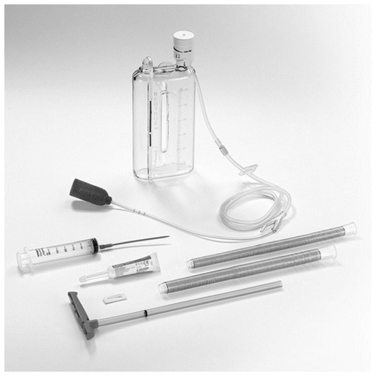
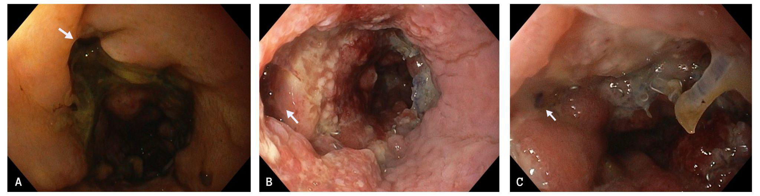
ENDOSCOPIC VACUUM THERAPY
Sostituzione ogni 3-7 giorni
Efficacia variabile 87-91% dei casi

Slide 21
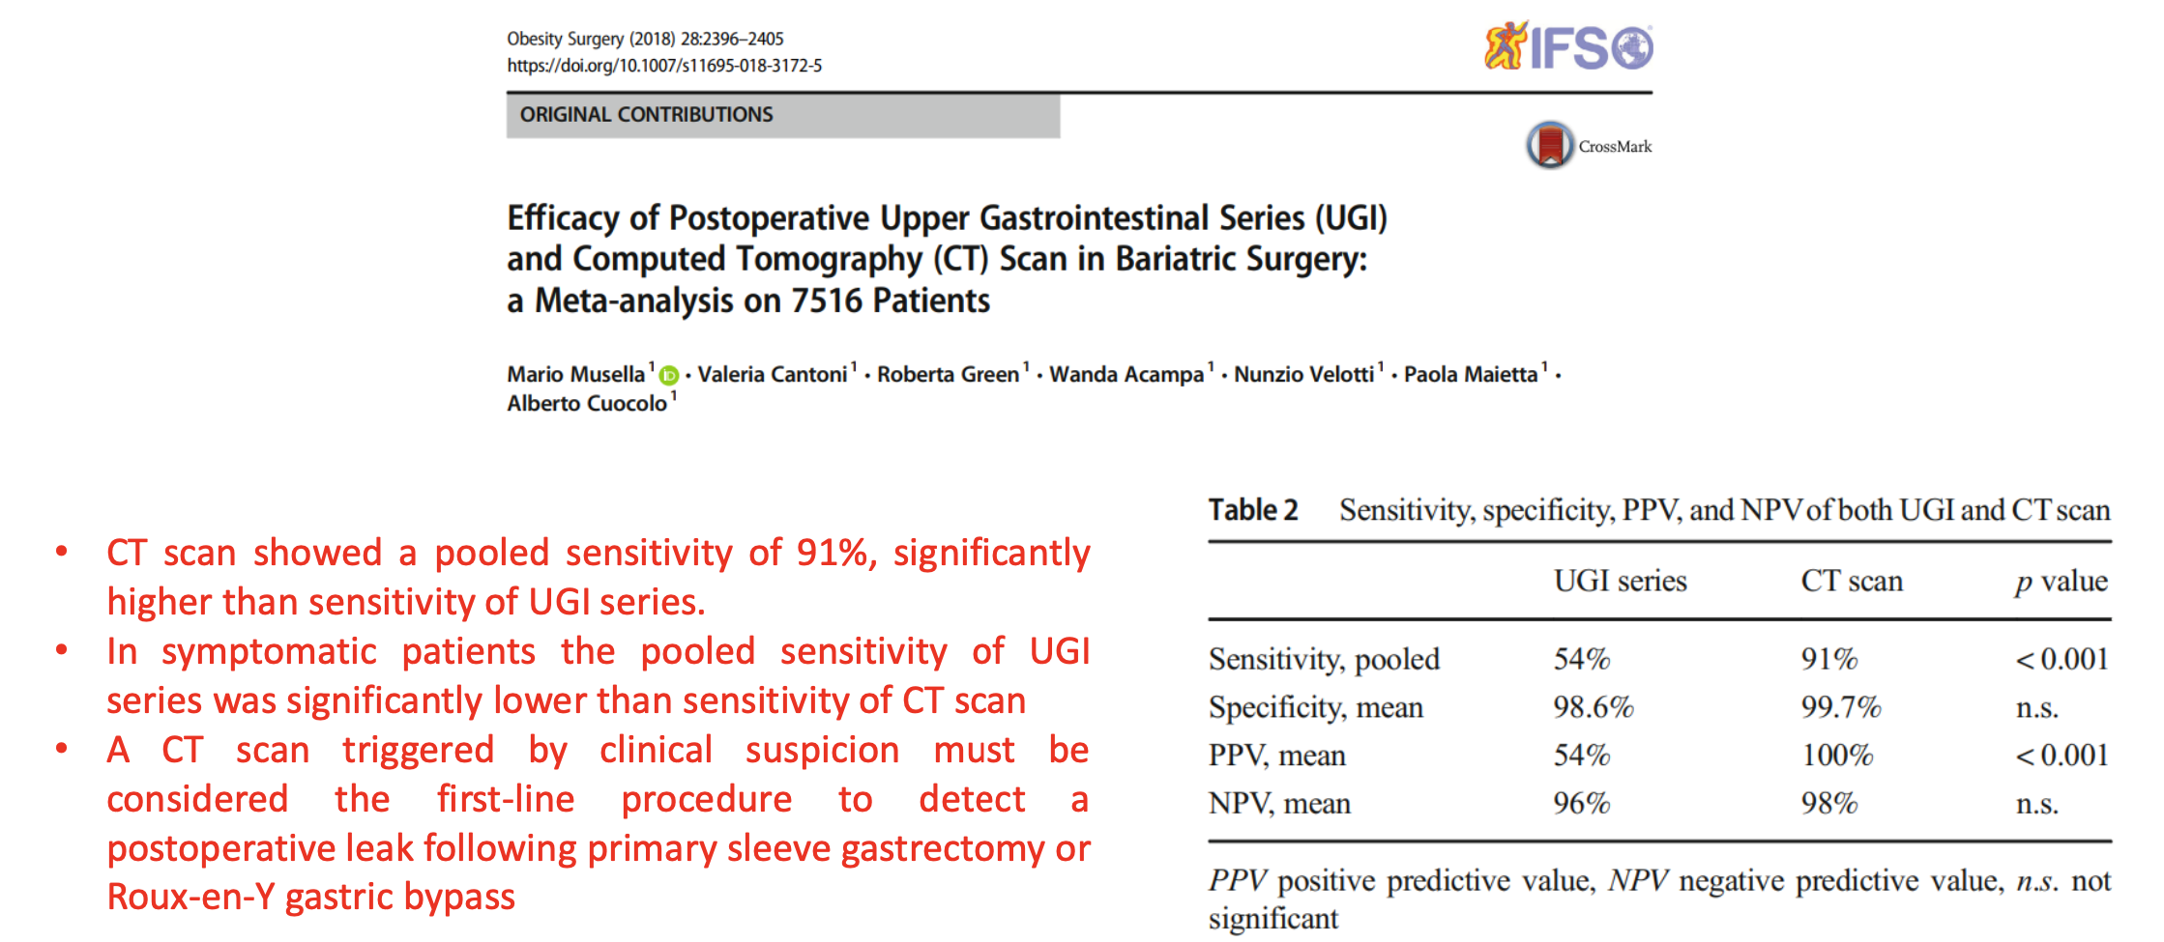

Slide 22
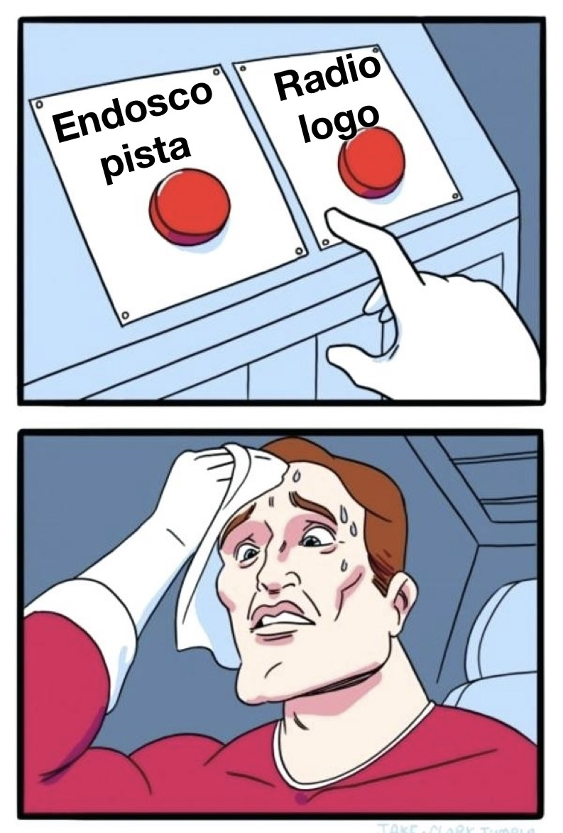
SANGUINAMENTI

Slide 23
33%
56%
Nel RYGB, quattro siti devono essere considerati quando avviene il sanguinamento postoperatorio:
la gastrodigiunoanastomosi (56%),
la tasca gastrica (33%),
lo stomaco residuo escluso
e la digiunodigiuno anastomosi (11%)
11%

Slide 24
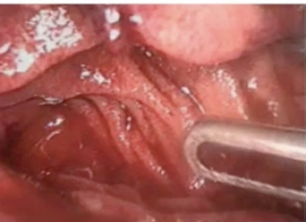
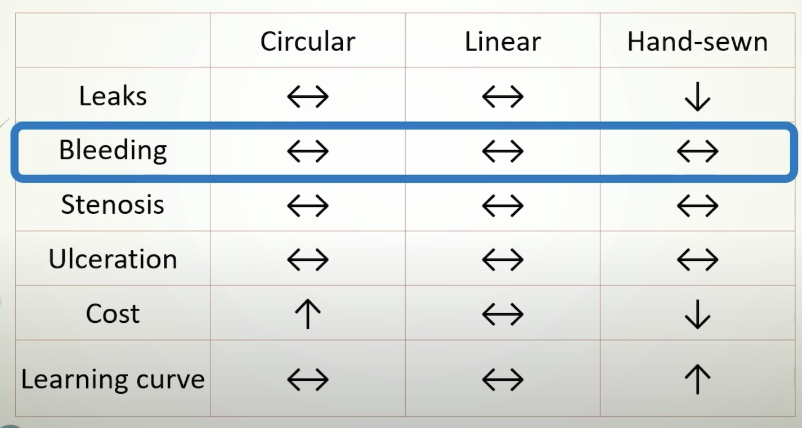
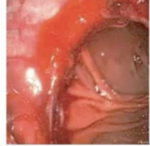
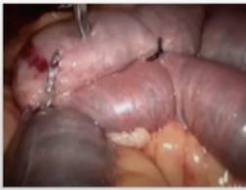
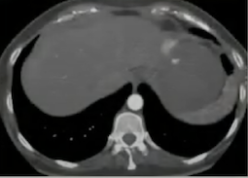
EMORRAGIA
L'emorragia è una complicanza relativamente rara dopo bypass gastrico (dall'1,1% al 4%)
- Dalla staplerata della pouch gastrica
- Dall’anastomosi gastrodigiunale
- D’all’anastomosi digiuno-digiunale
- Dallo stomaco escluso

Slide 25
EMORRAGIA – PRESENTAZIONE CLINICA
I segni clinici più comuni di emorragia precoce sono:
melena
ematemesi
instabilità emodinamica (confusione o calo di attenzione, sudorazione, vertigini, ipotensione, pallore, aumento della frequenza cardiaca, tachipnea, astenia marcata)
calo dei livelli di emoglobina
drenaggio ematico (se presente un drenaggio...)
Notes:
I segni clinici del paziente obeso operato di bypass in preda a sanguinamento li comnosciamo tutti: vanno dalla melena o ematemesi se il sanguinamento è intraluminale, all’instabilita emodinamica, al calo dell’emoglobina all’emocromo, alla comparsa di sangue nel drenaggio qualora presente.

Slide 26
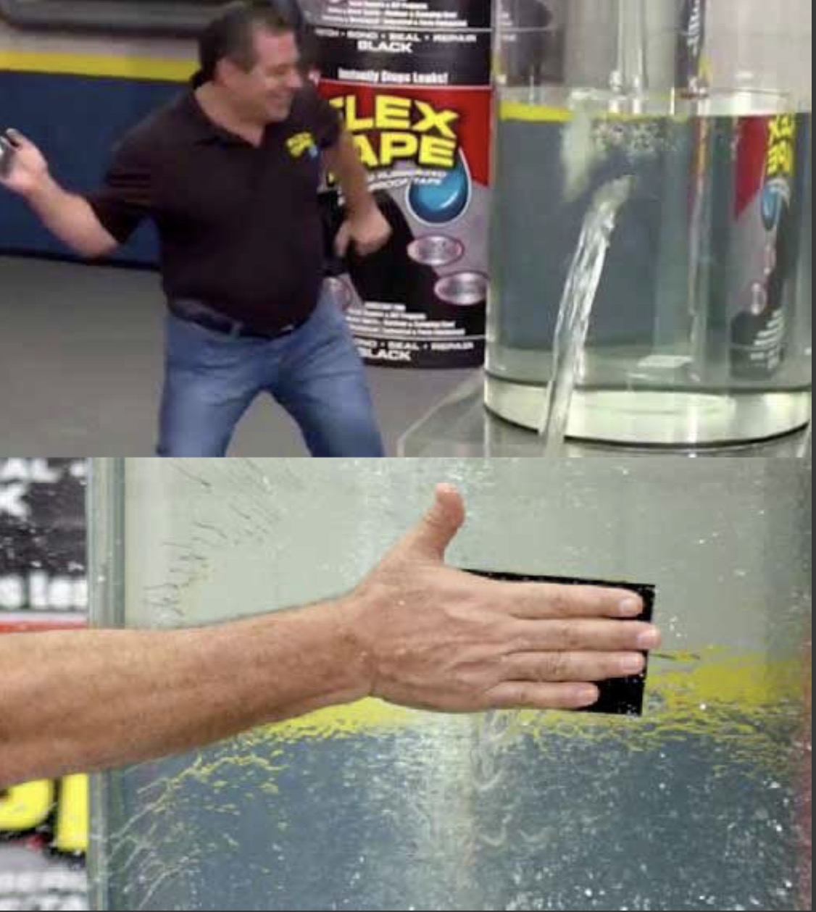
I sanguinamenti gastrointestinali, specie se avvengono dopo le prime 48 ore, in assenza di importante perdita di punti di emoglobina spesso non necessitano di intervento chirurgico – Terapia conservativa
Intervento chirurgico

Slide 27
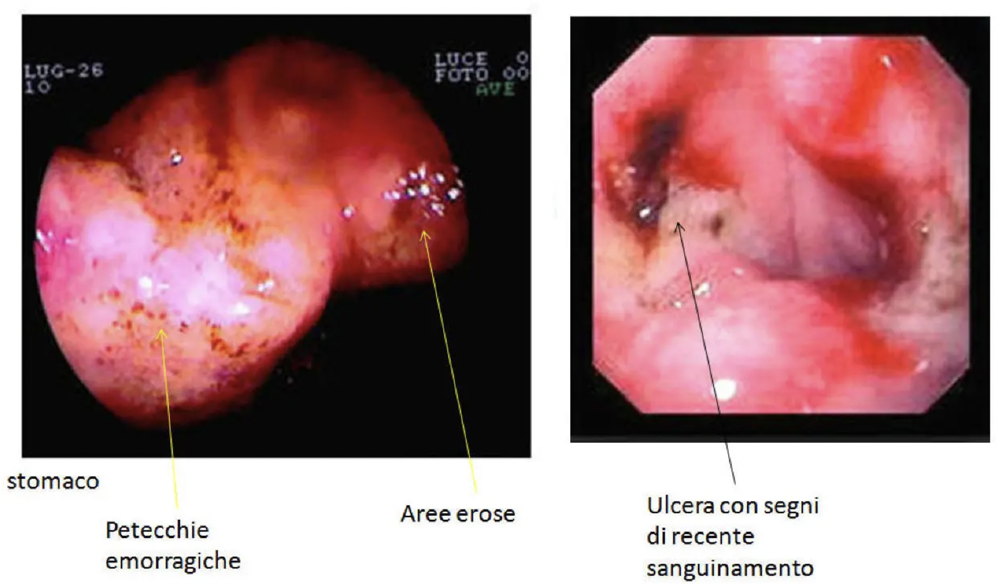
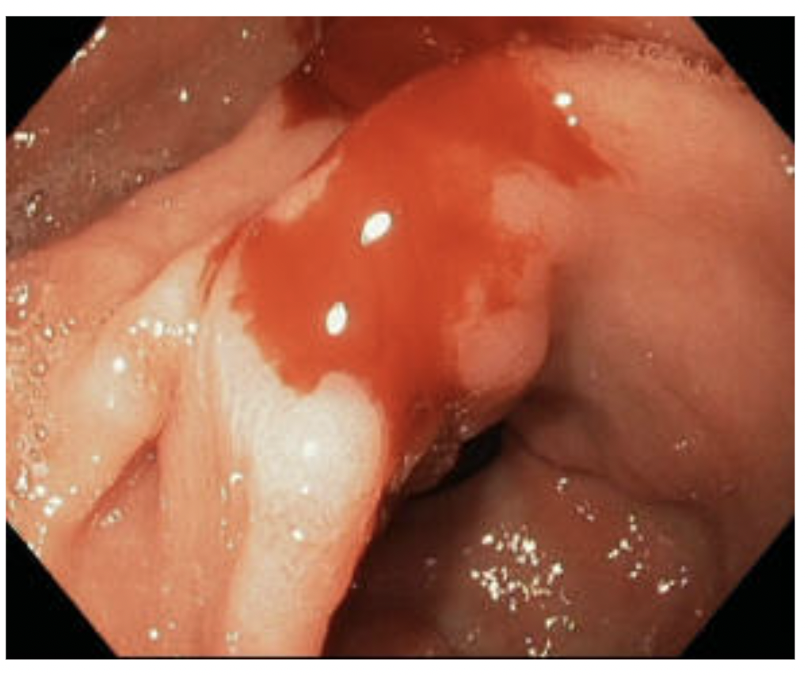
EMORRAGIA – DIAGNOSI STRUMENTALE
ENDOSCOPIA:
Sanguinamento attivo
Mallory Weiss
Coagulo di sangue nella gastrodigiunoanastomosi
Ulcera marginale

Slide 28
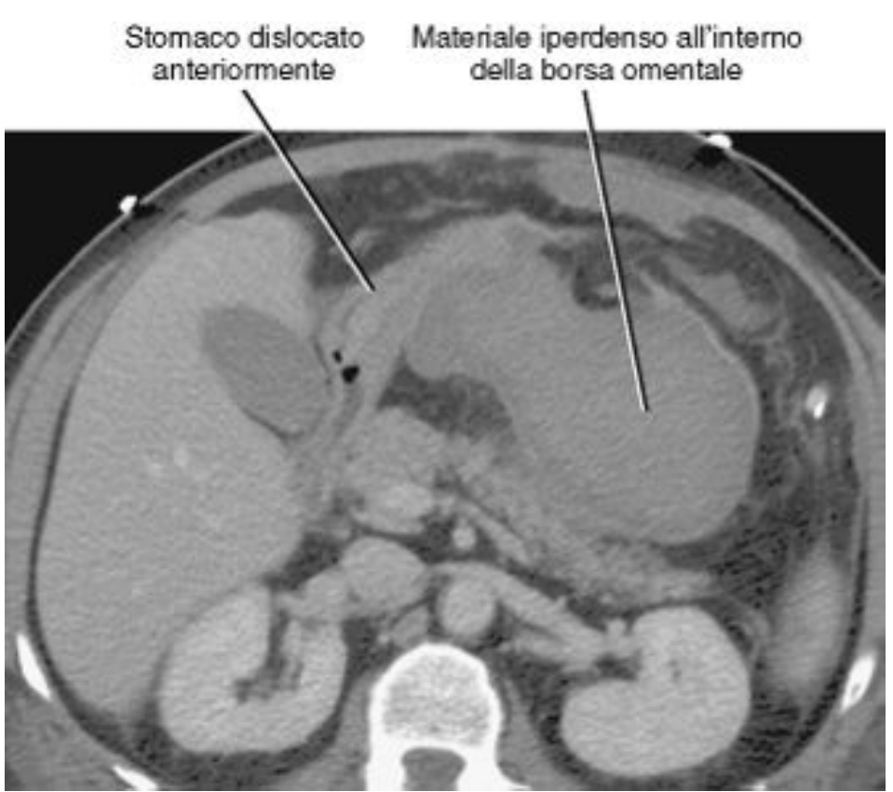
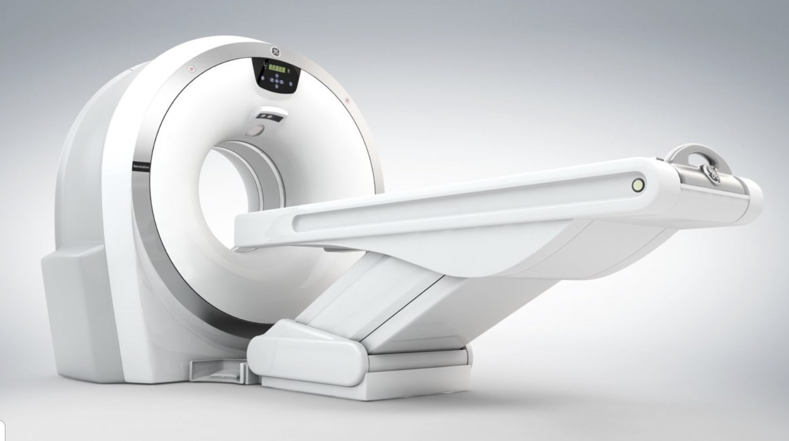
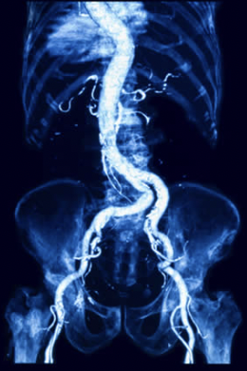
EMORRAGIA – DIAGNOSI STRUMENTALE
TC:
Coagulo di sangue con ostruzione
Dilatazione dello stomaco escluso
Visualizzazione del sanguinamento (angio-TC)
Materiale ematico intra o extraluminale

Slide 29
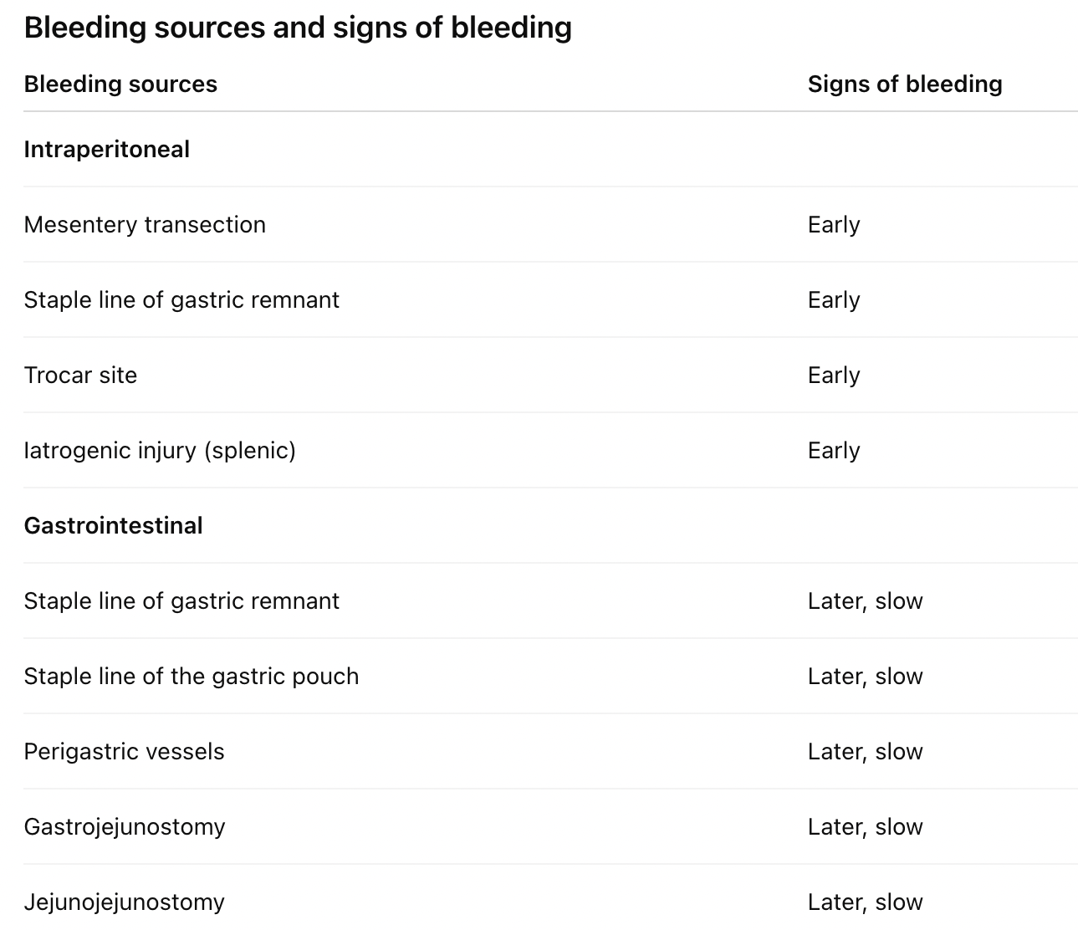

EMORRAGIA – DIAGNOSI STRUMENTALE

Slide 30
EMORRAGIA – TRATTAMENTO
Management
Timing
Mangment non chirurgico:
Gestione conservativa
Procedure di radiologia interventistica
Procedure di endoscopia interventistica
Managment chirurgico:
﻿laparoscopia diagnostica
laparotomia esplorativa
posizionamento di drenaggio chirurgico e revisione anastomotica
﻿sanguinamenti precoci (< 72 h)
Sanguinamenti tardivi (> 72 h)
NEL 70% DEI CASI I SANGUINAMENTI SI AUTOLIMITANO DA SOLI

Slide 31
EMORRAGIA – TRATTAMENTO APPROCCIO ENDOSCOPICO
HA EVIDENTI VANTAGGI:
Meno stress fisiologico sul paziente (e sul CHIRURGO)
Non sempre in anestesia generale
Più facile accessibilità alle strutture in caso di emergenza rispetto alla sala operatoria
Risparmio economico in termini sia di costi procedurali che complessivi
Minore degenza ospedaliera in caso di complicanza
Possibile traumatismo alla stapler o alla anastomosi con possibile creazione di fistola!!!

Slide 32
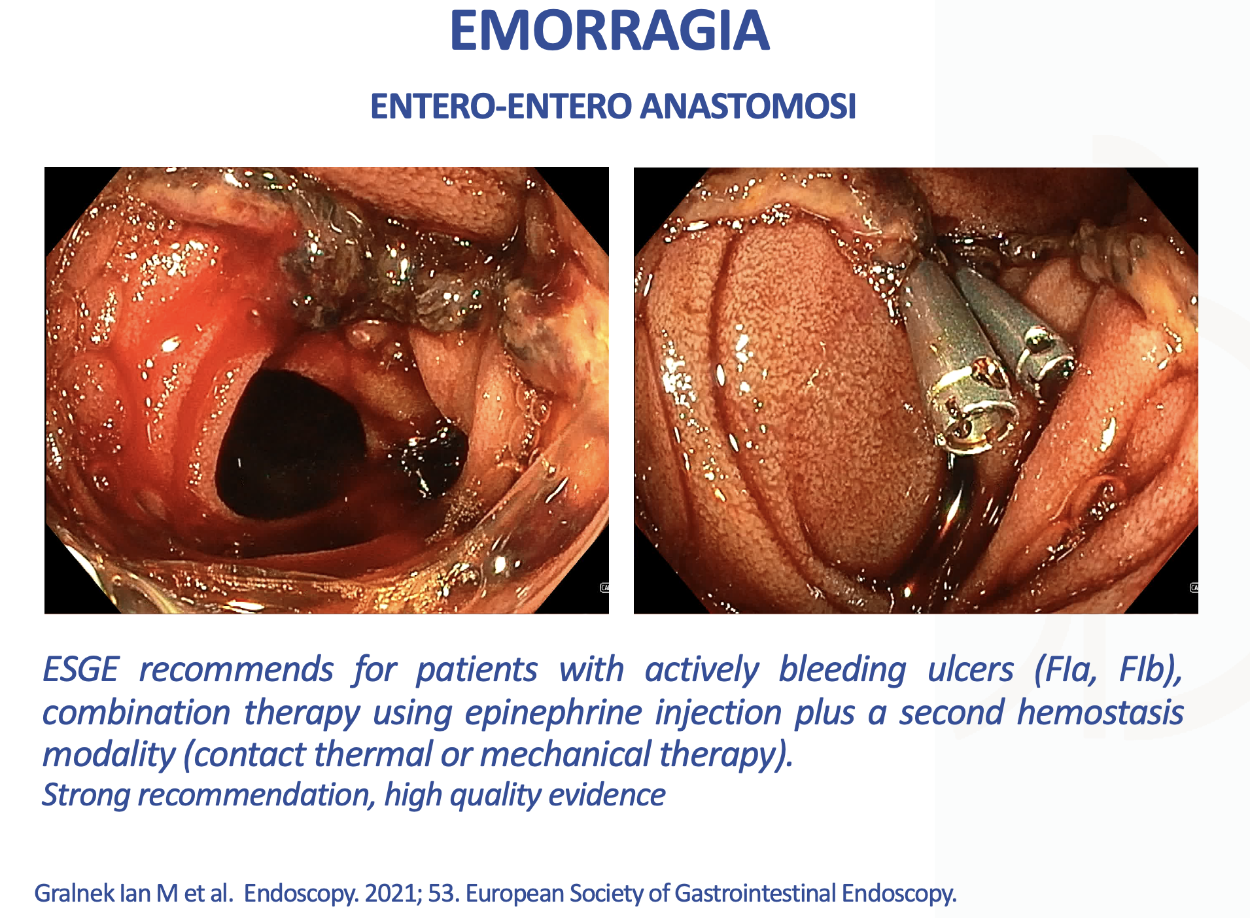

Slide 33
EMORRAGIA - APPROCCIO CHIRURGICO
IN CASO DI:
Instabilità emodinamica e/o fallimento della gestione conservativa
Dilatazione dello stomaco escluso per accumulo di sangue o ostruzione dell’ansa biliare da coaguli
Grave emorragia in corso
Controindicazione alle trasfusioni di sangue
GLI OBIETTIVI SONO:
Fermare la fonte intraddominale del sanguinamento
Controllare i siti dei trocars, l'omento, il mesentere
Evacuazione dei coaguli intraluminali
Fermare tutti i potenziali siti di sanguinamento della linea di sutura

Slide 34
EMORRAGIA – PREVENZIONE
Scelta della ricarica
Attendere 20 secondi prima della sparata
Visione della linea da suturare
Pressione sanguigna
Rinforzi sulla ricarica (?)
Sigillante di fibrina (?)
Ruolo ancora controverso

Slide 35
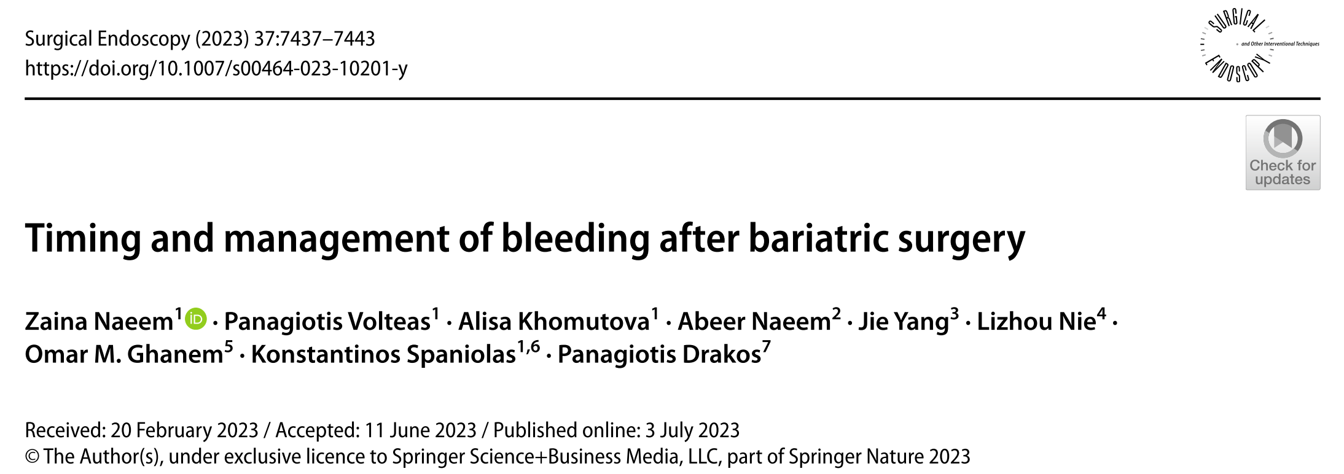
6251 pazienti con sanguinamento dopo Sleeve o RYGB
I pazienti sottoposti a Sleeve che hanno sanguinato hanno avuto maggiori probabilità di essere sottoposti a reintervento rispetto ai pazienti con RYGB
Un sanguinamento precoce è associato a un rischio maggiore di reintervento sia dopo Sleeve che dopo RYGB

Slide 36
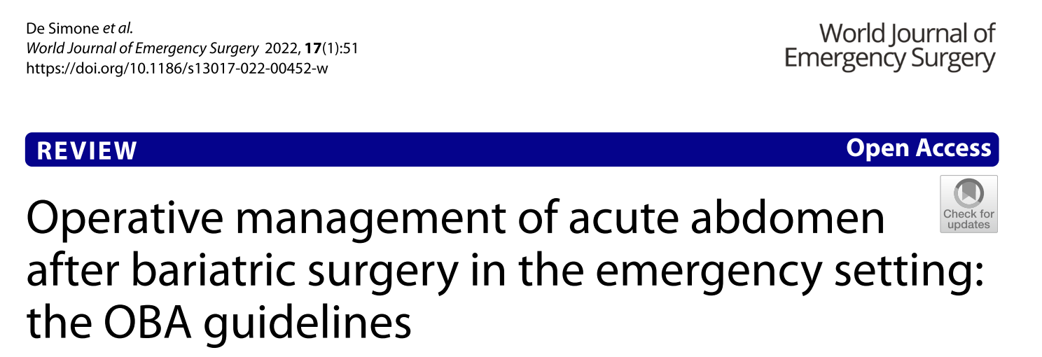
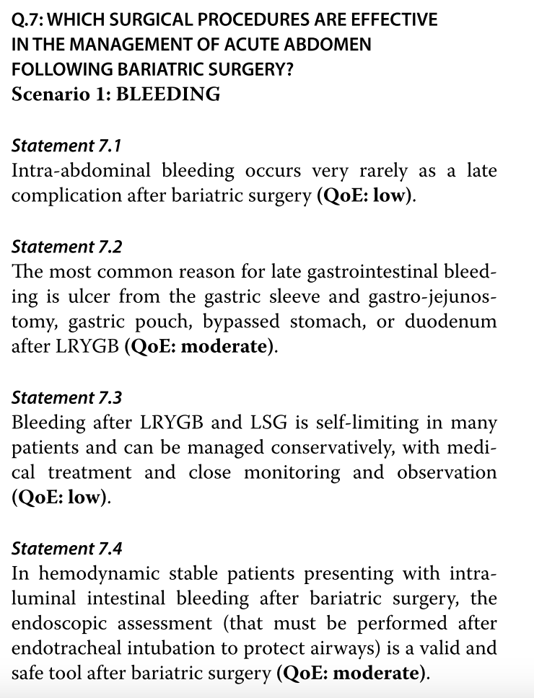
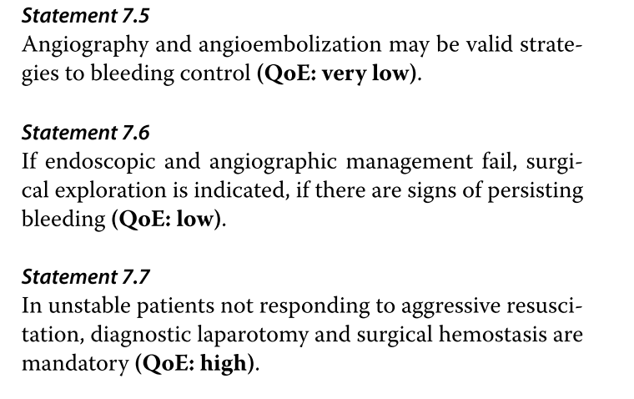

Slide 37
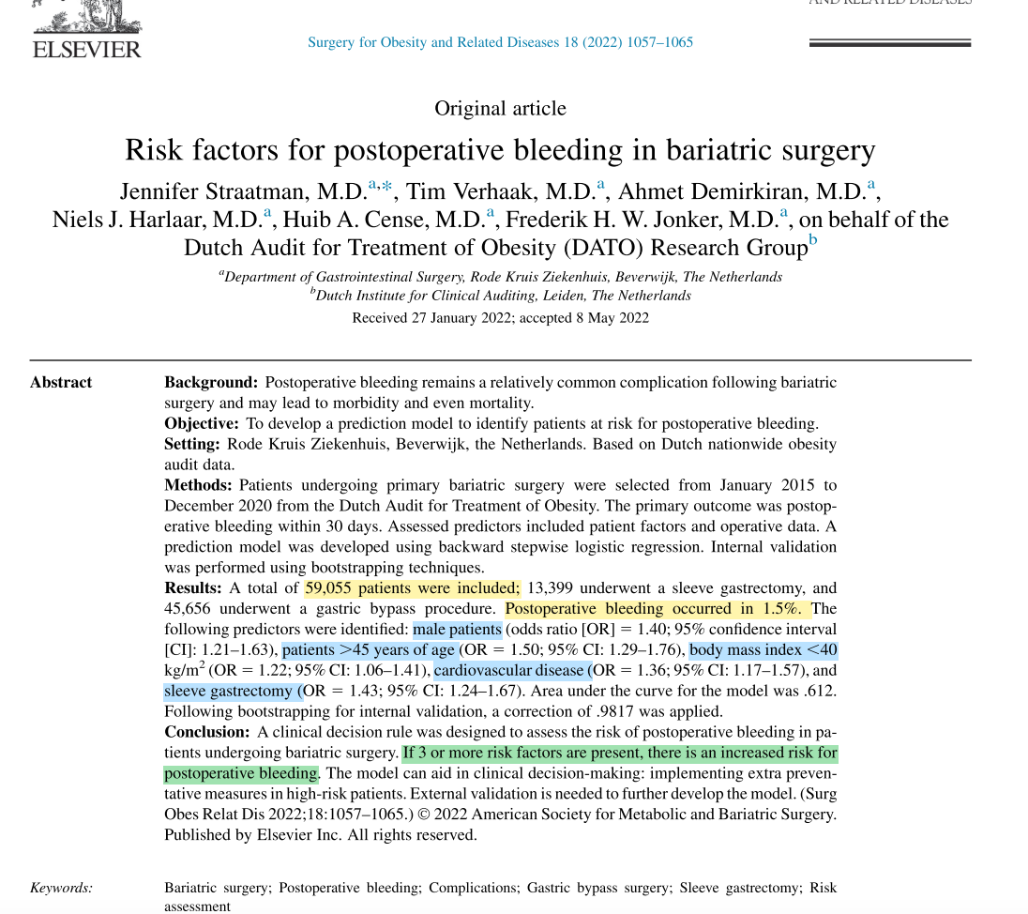
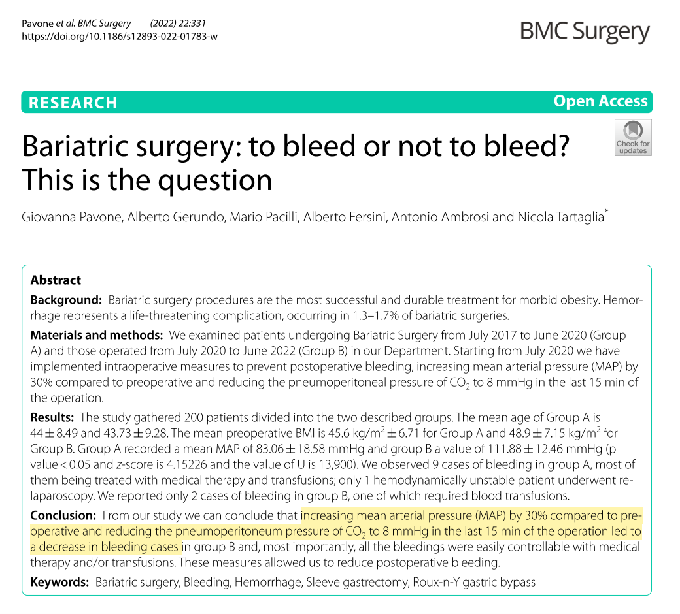
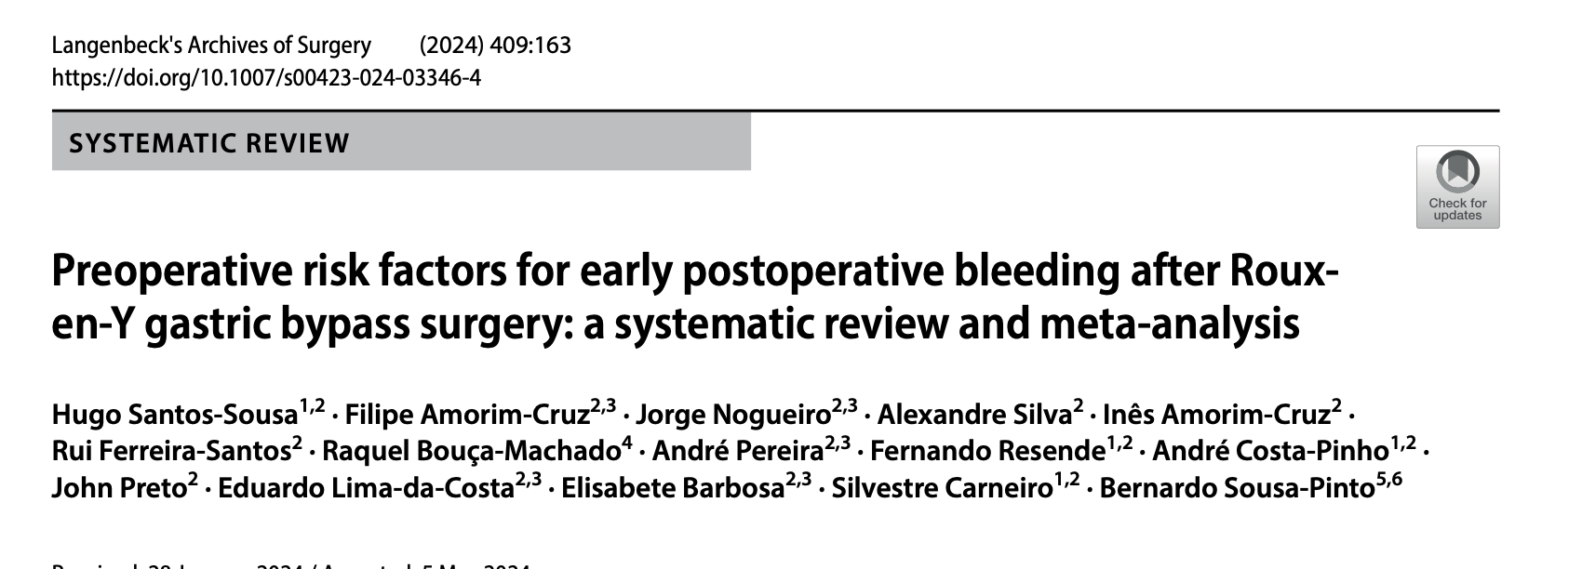
COMPLICANZE EMORRAGICHE:
FATTORI DI RISCHIO
Sesso maschile
Procedura chirurgica
Età >45 anni
BMI <40 (paradosso del bmi)
Comorbidità: cardiovascolari, aritmie, patologie respiratorie croniche, dislipidemia
Pregressi interventi chirurgici
Expertise del chirurgo
Terapia antiaggregante

Slide 38


MANAGEMENT COMPLICANZE EMORRAGICHE
COMPLICANZE
CHIRURGO

Slide 39

Grazie
Come mi sento quando faccio un Bypass senza complicanze….

